Slide 1
ВИРТУАЛЬНЫЙ СТЕНД талантливых и одаренных детей МБОУ СОШ № 32 им. К.К. Коккинаки

Slide 2
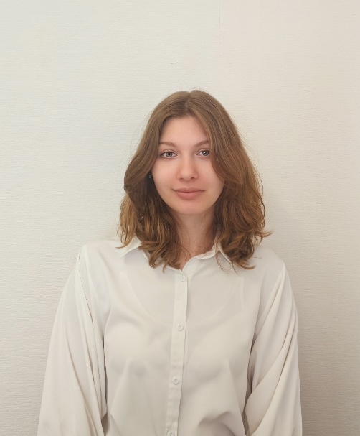
Вострикова Элина,
учащаяся 11 «А» класса.
Неоднократный участник ВсОШ по разным предметам на разных уровнях.
Победитель МЭ ВсОШ по литературе, 2024-2025 учебный год.
Победитель МЭ и РЭ Всероссийского конкурса на лучшее сочинение о своей культуре на русском языке и лучшее описание русской культуры на родном языке в 2024-2025 учебном году.

Slide 3
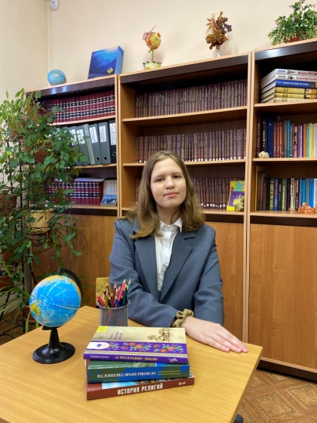
Шартон Валерия,
учащаяся 8 «А» класса
Победитель МЭ ВсОШ по литературе, 2024-2025 учебный год.
Победитель МЭ ВсОШ по химии, 2024-2025 учебный год.
Призер МЭ ВсОШ по обществознанию, 2024-2025 учебный год.

Slide 4
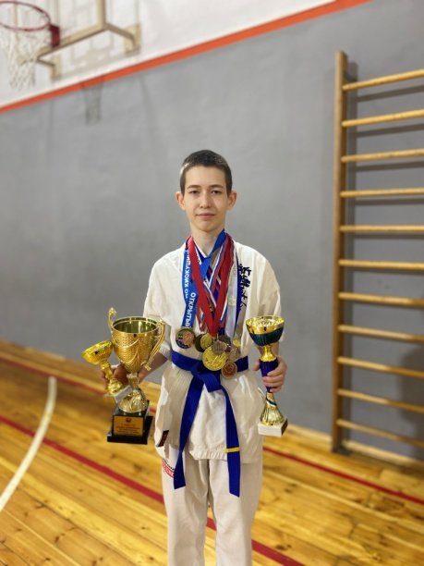
Серазитдинов Кирим, ученик 8 "А" класса МБОУ СОШ № 32. Обучается в нашей школе с седьмого класса. За два года учебы зарекомендовал себя как трудолюбивый, целеустремленный ученик. За время обучения показывает высокие результаты, хорошист. Занимается в спортивный клубе «Иокуши" - отделение карате

Slide 5
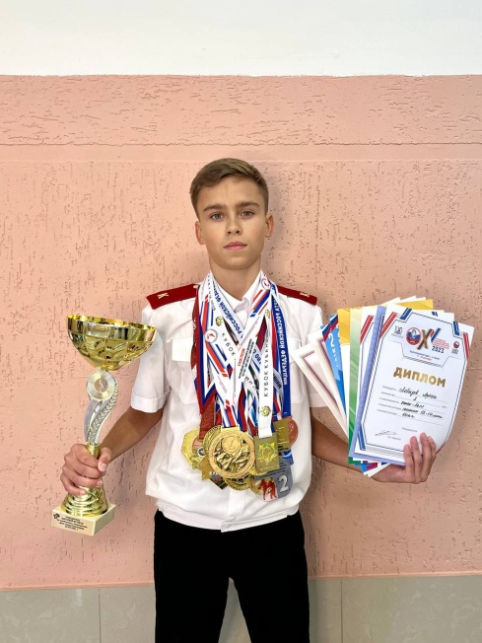
Лобызев Артем, ученик 9 "А" класса МБОУ СОШ № 32. Обучается в нашей школе с первого класса. За восемь лет учебы зарекомендовал себя как трудолюбивый, целеустремленный ученик. За время обучения показывает высокие результаты, отличник. Занимается в спортивный клубе "Витязь" - отделение тхеквондо, а также является учеником ДЮСШ "Олимпиец" - отделение кикбоксинг. Является победителем Первенства по кикбоксингу среди юниоров г.Новороссийска, победителем в Открытом Межрегиональном Фестивале боевых искусств «Содружество», г.Анапа, победителем по тхеквандо и по кикбоксину «Пояс Черного моря» г.Анапа, победителем в соревнованиях по тхэквондо ГТФ, г.Анапа. 1 место в Открытом первенстве ДЮСШ «Олимп» по тхэквондо г.Новороссийск 2 место в первенстве Краснодарского края про тхэквондо (ВТФ), ст.Архангельская 1 место в Краевом турнире по кикбоксингу, г.Армавир. 1место в ХХ городском юбношеском и юниорском турнире по боксу, г.Новороссийск 1 место в Чемпионате и первенстве Краснодарского края по кикбоксингу, г.Анапа, п. Сукко. 2 место в турнире по мини-футболу, г.Новороссийск 2 место в Чемпионате и первенстве Южного федерального округа по кикбоксингу.

